Slide 1
Collecties en verzamelingen
Structuur aanbrengen in je leermaterialen
4 november 2022

Slide 2
Verzamelingen en collecties
Leermateriaal vindbaar maken
Overeenkomsten en verschillen
Demo
Zelf aan de slag met collecties
Delen ervaringen
Blik naar de toekomst

Slide 3
SURFsharekit en Edusources: (open) leermateriaal vindbaar maken
Community’s
Kenmerken (metadata)
Ordenen (verzamelingen, collecties)
Edusources
Edurep
Wikiwijs Delen
Instel-lings reposi-tory
Instel-lings reposi-tory
SURFsharekit
Notes:
Als je materiaal vindbaar wilt maken is uiteraard de metadata van groot belang, maar daarnaast kan ook een bepaalde ordening van het materiaal je helpen om materiaal te vinden.
Dit is heel plat getekend de structuur waar we het over hebben. Er zijn verschillende routes om materiaal te voorzien van metadata. Dat kan via je instellingsrepository en dat kan via SURFsharekit en dat kan via een tool als Wikiwijs.
Al die metadata wordt aangeleverd aan Edurep. En vervolgens kan een zoekprogramma zoals Edusources het materiaal voor je vinden.
Als het gaat om het ordenen van materiaal zijn er twee manieren om extra ordening aan te brengen. Dat kan via ‘verzamelingen’ en via collecties.

Slide 4
Verzameling | Collectie
Aanbrengen van ordening/verband
Alle materialen eigen metadata
Materialen behoren tot een serie | Materialen delen kenmerken
Kent hiërarchie en volgorde | Kent geen hiërarchie en volgorde
Invoer via SURFsharekit | Invoer via communities in Edusources, moet aangevraagd worden
Materiaal waar je toegang toe hebt | Alle materiaal in Edusources
Bereikbaar via zoeken | Bereikbaar via communities in Edusources
Notes:
Een verzameling en een collectie kennen zowel overeenkomsten als verschillen.
Het doel van beiden is het aanbrengen van verbanden, van een bepaalde mate van ordening. Maar er zijn ook verschillen.
Materialen binnen een verzameling behoren tot een serie. Er is een hiërarchie en een volgorde. Het materiaal sluit op elkaar aan. Vergelijk het met een opsomming met cijfers in een Worddocument. Je kunt denken aan een MOOC die bestaat uit een aantal losse modules, bijvoorbeeld. Bij een collectie delen de materialen weliswaar kenmerken maar ze sluiten niet op elkaar aan. Er is geen sprake van een hiërarchie of een volgorde, net zoals bij een lijst met bullets in je worddocument. Het kan dan gaan om materiaal voor een bepaald vakgebied. Er kunnen dus best verschillende materialen in een collectie zitten die dezelfde leerstof behandelen.
Ga je een verzameling opzetten, dan doe je dat via SURFsharekit. En in SURFsharekit heeft ieder instelling een eigen plek, waar de eigen materialen van die instelling worden voorzien van metadata. Bij het opzetten van een verzameling kun je alleen materialen ordenen, die binnen jouw instelling zijn gemaakt, waar jij toegang toe hebt.
Bij een collectie is dat anders. Het verband is losser, het materiaal hoeft niet 100% bij elkaar te passen of samen een eenheid te vormen. Bij het opzetten van een collectie kun je gebruik maken van alle materiaal in Edusources. Invoer gebeurt dan ook niet via SURFsharekit, maar via het onderdeel ‘communities’ in Edusources. Daar komen we later nog op terug.
Als je die ordening hebt aangebracht wil je het materiaal uiteraard ook op die manier kunnen vinden.
Voor verzamelingen gebeurt dat rechtstreeks via Edusources. Om een collectie te kunnen vinden ga je eerst naar de betreffende community in Edusources en zoekt dan verder.

Slide 5
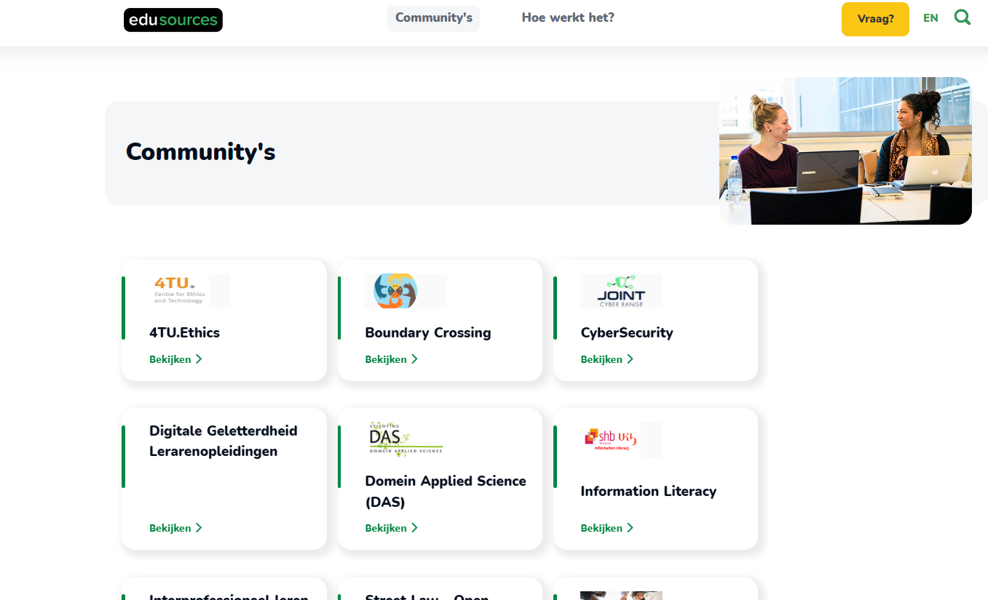
Notes:
In Edusources staat bovenin de knop ‘community’s’. Als je daarop klikt zie je tegels met alle community’s die er inmiddels zijn. Klik je op zo’n community dan vind je de collecties die door de community zijn samengesteld.

Slide 6
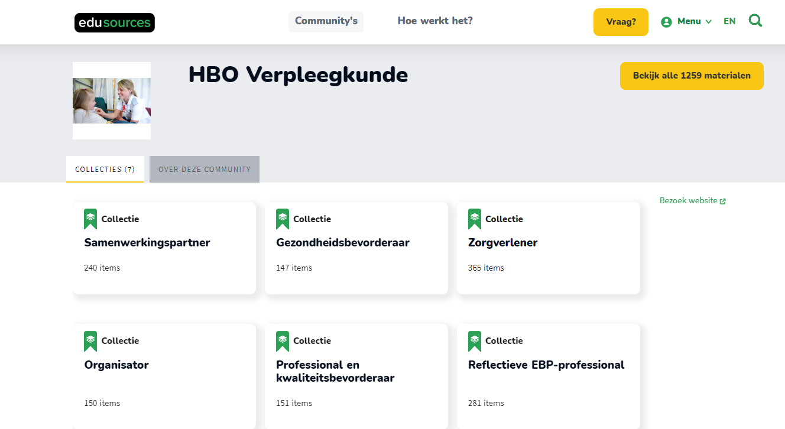

Slide 7
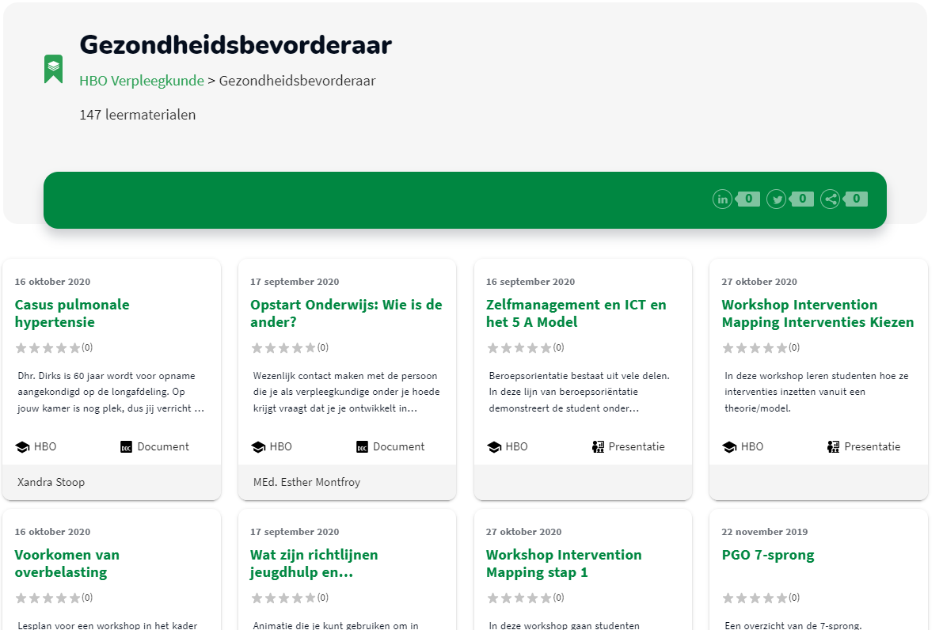
Verzamelingen en collecties
Leermateriaal binnen een collectie

Slide 8
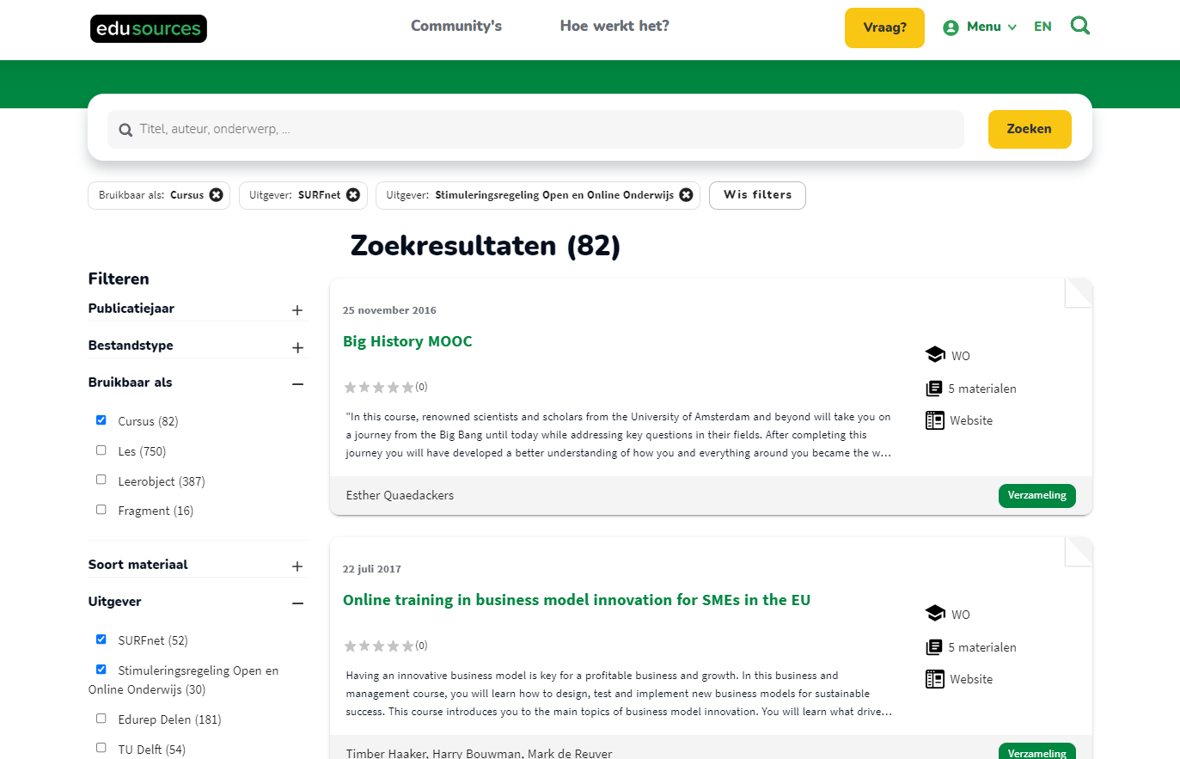
Verzamelingen zoeken binnen Edusources
4
3
2
1

Slide 9
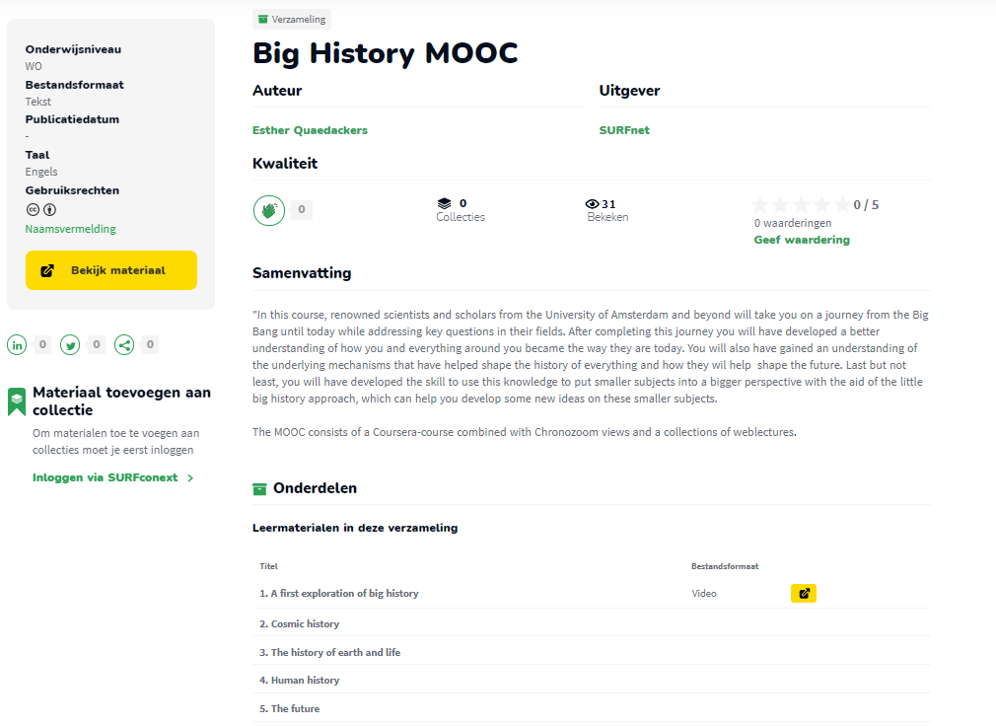
4
3 lagen.
Dit is de bovenste laag.
De onderdelen van de middelste laag worden getoond.
3

Slide 10
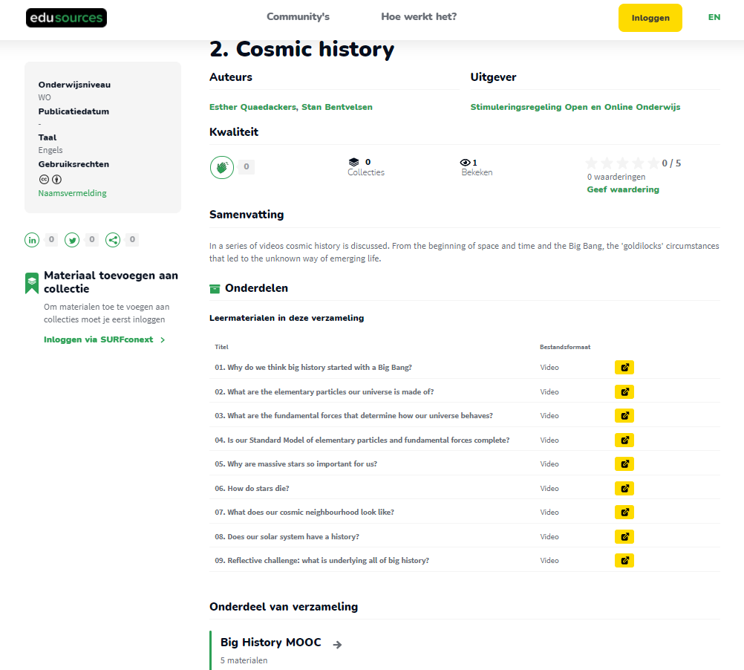
3
Maakt deel uit van de middelste laag
De onderdelen van de onderste laag worden getoond
2
Getoond wordt bij welke bovenliggende verzameling het materiaal hoort
4
Notes:
De big bang hoort bij exact en informatica terwijl andere video’s horen bij gedrag en maatschappij

Slide 11
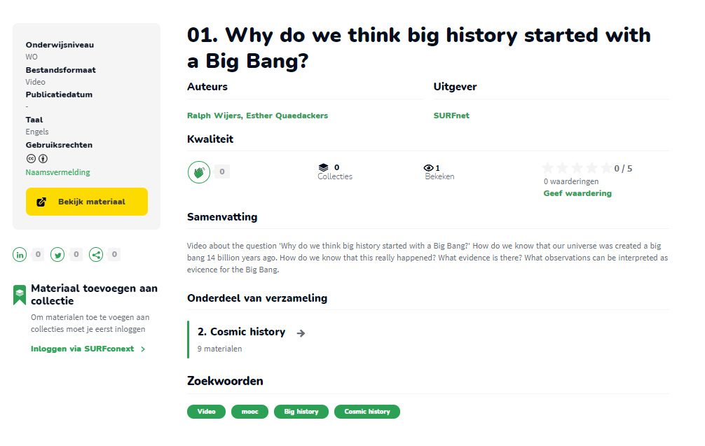
2
Maakt deel uit van de onderste laag
3
Getoond wordt bij welke bovenliggende verzameling het materiaal hoort
Notes:
Waarom zou je kiezen voor een verzameling en niet gewoon alle video’s in één publicatierecord? Heeft te maken met eigenheid van de metadata en vindbaarheid. Het onderdeel van deze mooc over de big bang hoort bij exact en informatica en verdere onderwerpen bij gedrag en maatschappij. Hoogste niveau is ook te vinden onder interdisciplinair

Slide 12
Voer eerst de cursus in
Voer dan de lessen in
Koppel de lessen aan de cursus
Maak de lesonderdelen aan
Koppel de lesonderdelen aan de lessen
enzovoorts
Niveau 1
Cursus (4)
Niveau 1
Niveau 2
Les (3)
Niveau 2
Niveau 3
Lesonderdeel (2)
Niveau 3
Niveau 3
Lesonderdeel (2)
Niveau 3
Niveau 2
Les (3)
Niveau 2
Niveau 3
Lesonderdeel (2)
Niveau 3

Slide 13
Demo en zelf uitproberen
Verzamelingen, collecties
4 november 2022

Slide 14
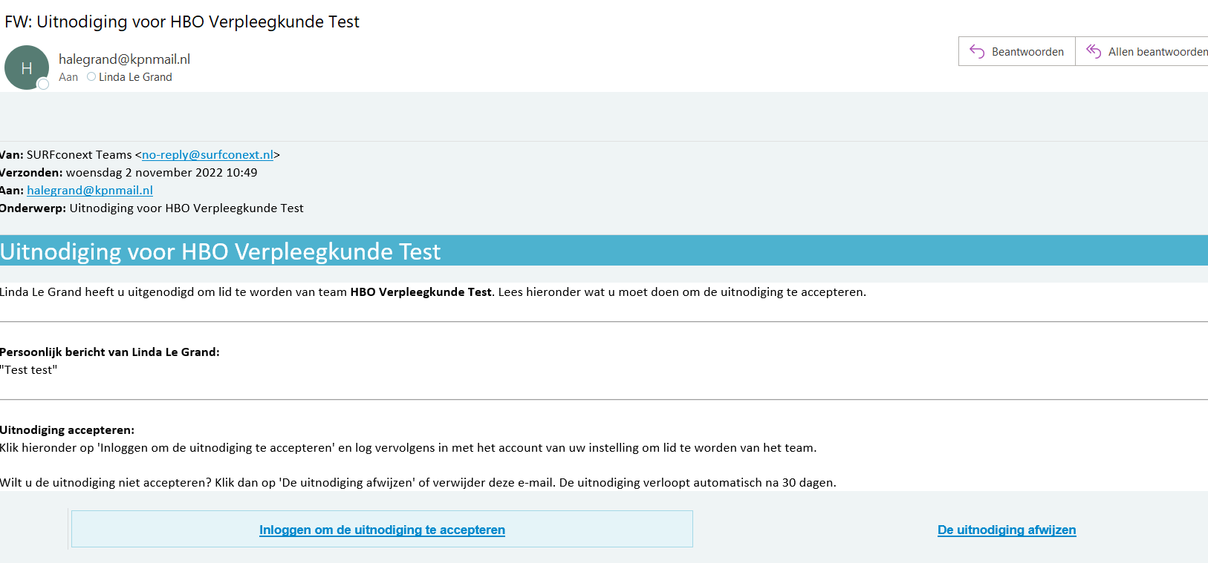
Uitnodiging SURFconext teams
Notes:
Als het goed is heeft iedereen een uitnodiging ontvangen

Slide 15
Demo
Collectie
aanmaken collectie
toevoegen materiaal via collectie
toevoegen materiaal via Edusources (verschillen)
verwijderen materiaal
verwijderen collectie
Verzameling
Koppelen vanuit hoger niveau
Bekijken in Edusources
https://edusources.nl/
https://acc.surfsharekit.nl/

Slide 16
Collecties in de toekomst
Deze week gerealiseerd:
Apart tabblad voor informatie over community
Aparte plek voor verwijzing naar website community
In ontwikkeling:
Vakvocabulaires automatisch tonen (dynamisch)
Wensen:
Collectie kunnen doorzoeken
In Edusources kunnen zien tot welke collectie(s) materiaal behoort
Bij het toekennen van een collectiekenmerk kunnen zien welk materiaal al tot de collectie hoort
Huidige collecties zijn vaak onderdelen van een vakvocabulaire. In de toekomst minder handwerk.

Slide 17
Voorbeeld
Materiaal in een specifiek formaat (bijv. video’s)
Materiaal van bronnen buiten de community
Materiaal ‘uitlichten’ bijv. o.b.v. kwaliteit
Tijdelijk i.v.m. actualiteit

Slide 18
Notes:
Deel groter plan, digitaliseringsimpuls
Infrastructureel niveau, goed samenwerken bij geven van goede ondersteuning. Ondersteuningsloket. Content advies

Slide 19
Handleiding SURFsharekit
Handleiding community en collecties
Guideline opzetten collecties
Bron: https://www.flickr.com/photos/gracemcdunnough/
https://www.flickr.com/photos/debord/
Notes:
Link naar handleidingen: https://maken.wikiwijs.nl/186424#!page-7345652

